Slide 1

Chapter 14
Community of Practice in Uralic Studies (COPIUS), www.copius.eu
Introduction to Mari
Jeremy Bradley, jeremy.moss.bradley@univie.ac.at
Last updated 30 November 2021

Slide 2
The European Commission's support for the production of this publication does not constitute an endorsement of the contents, which reflect the views only of the authors, and the Commission cannot be held responsible for any use which may be made of the information contained therein.

Slide 3
Grammar

Slide 4
1. Temporal adverbs in -сек
кунам | when? | кунамсек | since when?
тунам | then | тунамсек | since then
икече | the last time; not long ago | икечсек | since the last time; for a long time
ожно | earlier, long ago | ожнысек | from olden times
теҥгече | yesterday | теҥгечсек | since yesterday
ӱмаште | last year | ӱмашсек | since last year
шукерте | long ago | шукертсек | for a long time
эрдене | morning | эрденысек | since morning
+ годсек

Slide 5
2. Verbal derivational suffixes
a) -алт (first conjugation):
Valency minus 1 (reflexive, passive, “middle”, impersonal)
кылдаш (‑ем) | to connect (tr.) | кылдалташ (‑ам) | to be connected
ямдылаш (‑ем) | to prepare | ямдылалташ (‑ам) | to be prepared, to prepare oneself
возаш (‑ем) | to write | возалташ (‑ам) | to be written
петыраш (‑ем) | to close (tr.) | петыралташ (‑ам) | to close (intr.)

Slide 6
2. Verbal derivational suffixes
a) -алт (first conjugation):
Тый «еш» мутым мо дене кылдет? | What do you connect with the word “family”?
Шуко лӱмлӧ еҥын илышыже Йошкар-Ола дене кылдалтын. | The lives of many famous people were connected with Yoshkar-Ola.
Эчан, урокетым ямдыле! | Echan, prepare your lessons!
Уроклан ямдылалташ кӱлеш. | You should prepare yourself for your lessons.
Шӱжарем у пьесым возынеже. | My little sister wants to write a new play.
Марий лӱм Ӧрмӧк рушла Ермек семын возалтеш. | The Mari name Örmök is written as Ермек in Russian.
Омсам петыре. | Close the door.
Поезд шогалеш. Омса почылтеш, петыралтеш. | The train stops. The doors open and close.

Slide 7
2. Verbal derivational suffixes
b) -алт (second conjugation):
Momentary
канаш (‑ем) | to rest | каналташ (‑ем) | to rest, to relax
шонаш (‑ем) | to think | шоналташ (‑ем) | to think, to consider
вучаш (‑ем) | to wait | вучалташ (‑ем) | to wait (a little)

Slide 8
2. Verbal derivational suffixes
c) -ед (second conjugation):
Frequentative
лияш (‑ям) | to be, to happen | лиедаш (‑ем) | to be, to happen
пуаш (‑эм) | to give | пуэдаш (‑ем) | to give, to hand out
кошташ (‑ам) | to go | коштедаш (‑ем) | to stroll, to wander

Slide 9
3. Participles
a) Active participle in -шЕ (Formation)
Infinitive |  | Verbal stem | Active participle
лудаш (‑ам) | to read | луд- | лудшо
налаш (‑ам) | to take | нал- | налше
тунемаш (‑ам) | to learn | тунем- | тунемше
кочкаш (‑ам) | to eat | кочк‑ (> коч-) | кочшо
шинчаш (‑ам) | to sit down | шинч‑ (> шич-) | шичше
лекташ (‑ам) | to leave | лект‑ (> лек-) | лекше
возаш (‑ем) | to write | возо- | возышо
пураш (‑ем) | to enter | пуро- | пурышо
илаш (‑ем) | to live | иле- | илыше
келшаш (‑ем) | to agree | келше- | келшыше
каяш (‑ем) | to go | кае-

Slide 10
3. Participles
a) Active participle in -шЕ (Formation)
Infinitive |  | Verbal stem | Active participle
лудаш (‑ам) | to read | луд- | лудшо
налаш (‑ам) | to take | нал- | налше
тунемаш (‑ам) | to learn | тунем- | тунемше
кочкаш (‑ам) | to eat | кочк‑ (> коч-) | кочшо
шинчаш (‑ам) | to sit down | шинч‑ (> шич-) | шичше
лекташ (‑ам) | to leave | лект‑ (> лек-) | лекше
возаш (‑ем) | to write | возо- | возышо
пураш (‑ем) | to enter | пуро- | пурышо
илаш (‑ем) | to live | иле- | илыше
келшаш (‑ем) | to agree | келше- | келшыше
каяш (‑ем) | to go | кае- | кайыше

Slide 11
3. Participles
a) Active participle in -шЕ (Usage)
🐟
🐟
илыше кол
колышо кол

Slide 12
3. Participles
a) Active participle in -шЕ (Usage)
Attributive
книгам лудшо йоча-влак | children (who are) reading a book
пашаш вашкыше туныктышо | teacher (who is) hurrying to work
Predicative
Кочам пеш шуко лудшо ыл’е. | My grandfather read a lot (was a great reader).
Substantivized
Infinitive |  | Active participle | Translation
лудаш (‑ам) | to read | лудшо | reader
туныкташ (‑ем) | to teach | туныктышо | teacher
тунемаш (‑ам) | to learn | тунемше | pupil

Slide 13
3. Participles
b) Passive participle in -мЕ
Infinitive |  | Verbal stem | Passive participle
лудаш (‑ам) | to read | луд- | лудмо
налаш (‑ам) | to take | нал- | налме
тунемаш (‑ам) | to learn | тунем- | тунемме
кочкаш (‑ам) | to eat | кочк‑ (> коч-) | кочмо
шинчаш (‑ам) | to sit down | шинч‑ (> шич-) | шичме
лекташ (‑ам) | to leave | лект‑ (> лек-) | лекме
возаш (‑ем) | to write | возо- | возымо
пураш (‑ем) | to enter | пуро- | пурымо
илаш (‑ем) | to live | иле- | илыме
келшаш (‑ем) | to agree | келше- | келшыме
каяш (‑ем) | to go | кае- | кайыме

Slide 14
3. Participles
b) Passive participle in -мЕ (Usage)
(< Shagal 2019)
ышты-ме паша
do-PTCP.PASS work
‘done work’
[мый-ын куп гыч полшы-мо] айдеме
1SG-GEN swamp from help-PTCP.PASS(?) person
‘the person whom I helped to get out of the swamp’
[мылам каяш кӱл-мӧ] ял
1SG.DAT go.INF need-PTCP.PASS(?!) village
‘the village where I need to go’
[окса кийы-ме] квартире
money lie-PTCP.PASS(?!?) apartment
‘the apartment where money is situated’

Slide 15
3. Participles
b) Passive participle in -мЕ (Usage)
(< Shagal 2019)
Contextual orientation:
the girl [who came to visit us] Subject
the girl [whom I invited to visit us] Direct object
the girl [to whom I wrote a letter] Indirect object
the girl [I danced with] Oblique
the girl [whose father hates me] Possessor
the girl [than whom I am taller] Object of comparison

Slide 16
3. Participles
b) Passive participle in -мЕ (Usage)
Attributive
колыштмо мут | the word (which has been/was) heard
налме пӧлек | the present (which has been/was) bought
Predicative
«Марий Эл» газетеш Ивукын ачаж нерген возымо. | Ivuk’s father was written about in the newspaper “Mari El”.
Омсам почмо. | The door is open. (The door was/has been opened.)
Substantivized
Infinitive |  | Active participle | Translation
палаш | to know | палыме | acquaintance
йӧраташ | to love | йӧратыме | darling, beloved

Slide 17
3. Participles
b) Passive participle in -мЕ (Usage)
As a verbal noun
Йочан кычкыралмыже кумдан шергылте. | The child’s crying could be heard all around.
Толметым вучем. | I am waiting for you to come.
мелнам кӱэштме деч кандаш шагат ончыч | eight hours before baking the crêpe
Олашке мыйын кайымем огеш шу. | I don’t feel like going to the city.

Slide 18
4. Simple past tense II
1Sg | -ам
2Sg | -ат
3Sg | -
1Pl | -на
2Pl | -да
3Pl | -ыт
< улам
< улат
-
< улына
< улыда
< улыт
Positive
Converb in -н
+
Negative
1Sg | омыл
2Sg | отыл
3Sg | огыл
1Pl | о(гы)нал
2Pl | о(гы)дал
3Pl | огытыл

Slide 19
4. Simple past tense II
 | лудаш (-ам) ‘to read’ > лудын >
1Sg | лудынам | лудын омыл
2Sg | лудынат | лудын отыл
3Sg | лудын | лудын огыл
1Pl | лудынна | лудын огынал (онал)
2Pl | лудында | лудын огыдал (одал)
3Pl | лудыныт | лудын огытыл
 | возаш (-ем) ‘to write’ > возен >
1Sg | возенам | возен омыл
2Sg | возенат | возен отыл
3Sg | возен | возен огыл
1Pl | возенна | возен огынал (онал)
2Pl | возенда | возен огыдал (одал)
3Pl | возеныт

Slide 20
4. Simple past tense II
 | лудаш (-ам) ‘to read’ > лудын >
1Sg | лудынам | лудын омыл
2Sg | лудынат | лудын отыл
3Sg | лудын | лудын огыл
1Pl | лудынна | лудын огынал (онал)
2Pl | лудында | лудын огыдал (одал)
3Pl | лудыныт | лудын огытыл
 | возаш (-ем) ‘to write’ > возен >
1Sg | возенам | возен омыл
2Sg | возенат | возен отыл
3Sg | возен | возен огыл
1Pl | возенна | возен огынал (онал)
2Pl | возенда | возен огыдал (одал)
3Pl | возеныт | возен огытыл

Slide 21
4. Simple past tense II
Simple past I, simple past II?
(< Bradley 2016: 28–31; Riese et al. 2019: 220–221)
I | II
“immediate observations of happenings or actions” | “non-witnessed past”
“great vivacity”, “clarity” | “long-lasting activity”, “may correspond to the imperfective aspect in Russian”
“rapidly occurring and rapidly completed activity”
“to indicate activities that occur in succession” | “the result of activities completed in the past”, with the effects of said activity persisting to the moment of speech in some, but not all, cases
“on occasion indicate long-lasting activities that have, however, been completed by the moment of speech”
“such an activity that occurred recently, in close proximity to the moment of speech” | “an action that happened long ago”

Slide 22
4. Simple past tense II
Simple past I, simple past II?
(< Bradley 2016: 28–31; Riese et al. 2019: 220–221)
Definitely simple past II if:
“Have you ever …” “I have never …”
Journalese
When unsure

Slide 23
4. Simple past tense II
corpus.mari-language.com > Total occurrences
ышташ (-ем) ‘to do’ | PST I | PST II
1PL | ыштышна: 664 | ыштенна: 769
2PL | ыштышда: 89 | ыштенда: 255
палаш (-ем) ‘to know’ | PST I | PST II
1PL | палышна: 89 | паленна: 205
2PL | палышда: 57 | паленда: 31

Slide 24
4. Simple past tense II
Multiple finite forms
(PST1, PST2)
(< Bradley 2016: 28–31; Riese et al. 2019: 220–221)
Тольым, ужым, сеҥышым.

Slide 25
4. Simple past tense II
Multiple finite forms
(PST1, PST2)
(< Bradley 2016: 28–31; Riese et al. 2019: 220–221)
Черетыште шогенам да книгам лудынам.

Slide 26
4. Simple past tense II
Multiple finite forms
(PST1, PST2)
(< Bradley 2016: 28–31; Riese et al. 2019: 220–221)
Вученат, да тольым.

Slide 27
Words and word usage

Slide 28
1. веле ~ гына ‘only’
Шыл шӱрым ожно телым веле кочкыныт. | In former times they used to eat meat soup only in the winter.
Ик книгам гына нальым. | I bought only one book.
А пайремлан мом гына марий вате ок кӱэшт. | And on holidays just what (what only) doesn’t a Mari woman bake!

Slide 29
2. тӱрлӧ-тӱрлӧ ‘all kinds of, varying, diverse’
< тӱрлӧ ‘different’

Slide 30
3. -лан + поян ‘rich’
Марий чодыра поҥгылан поян. | The Mari forests are rich in mushrooms.

Slide 31
4. ӱстембалне ‘on the table’
< ӱстел ӱмбалне
ӱстел ӱмбалнышт > ӱстембалнышт

Slide 32
5. тыгай ~ тугай ‘such a (one), this/that kind of’
< ты ‘this’, ту ‘that’ + гай ‘like’
> тыште ‘here’, тушто ‘there’
> тынар(е) ‘this much’, тунар(е) ‘that much’
> …

Slide 33
6. йӧратен
Мый марий радио передачым йӧратен колыштам. | I like to listen to Mari radio programs.
Тудо кол шӱрым йӧратен кочкеш. | (S)he likes to eat fish soup.
Йоча-влак В. Колумбын почеламутшым йӧратен лудыт. | The children like to read Valentin Kolumb’s poems.

Slide 34
Text

Slide 35
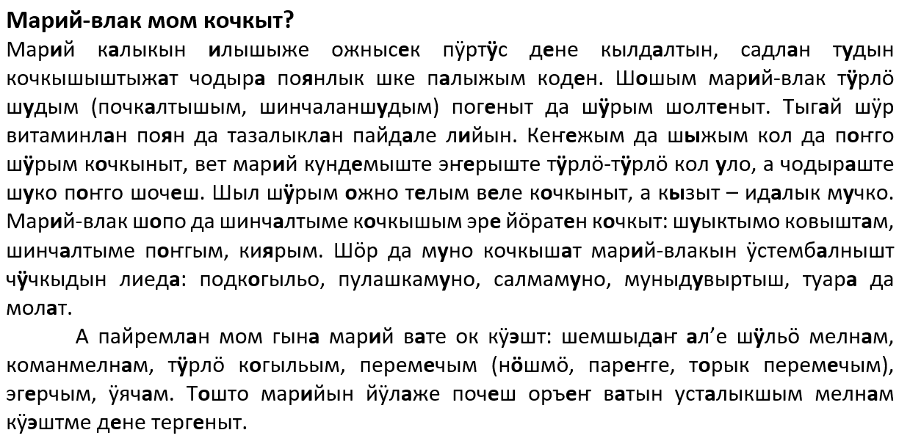


Slide 36
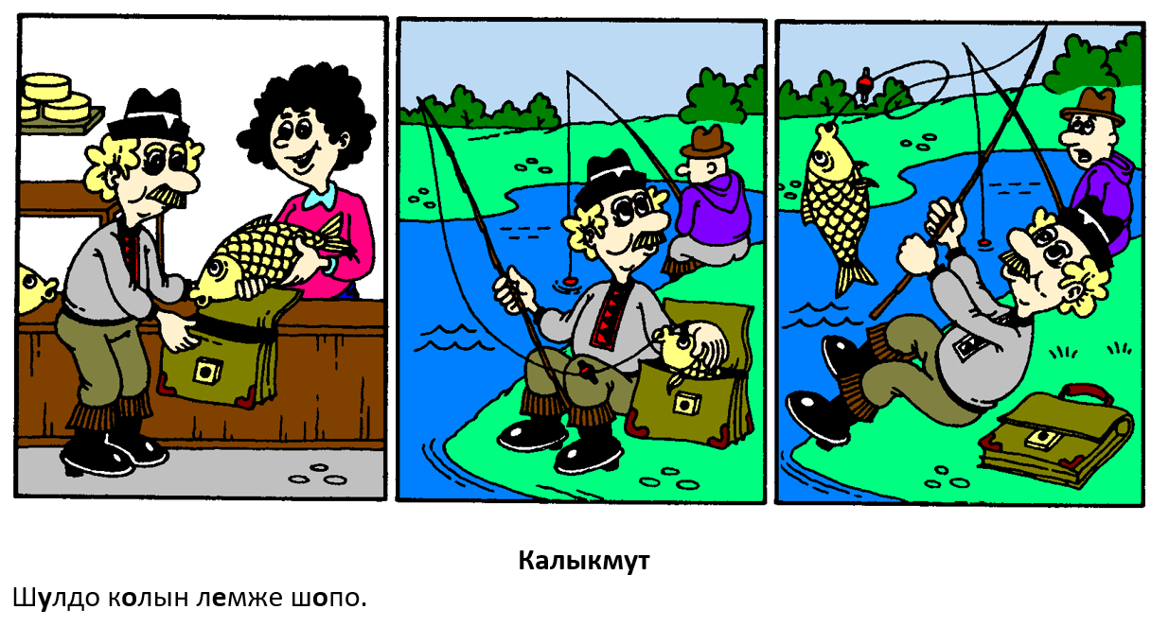

Slide 37
Exercises

Slide 38
26.
Марий-влак шошым почкалтыш ал’е шинчаланшудо шӱрым кочкыт.
Тыгай шӱр тазалыклан пайдале.
Кол шӱрымат нуно йӧратен кочкыт.
Шыжым да телым ӱстембалне шуыктымо ковыштам, шинчалтыме киярым ужаш лиеш.
Муно кочкышат чӱчкыдын лиеда: подкогыльо, пулашкамуно, салмамуно, муныдувыртыш, туара.

Slide 39
Sources
Bradley, Jeremy. 2016. Mari converb constructions: productivity and regional variance. [doctoral dissertation] Vienna: University of Vienna. [draft published online at othes.univie.ac.at/43606/]
Riese, Timothy; Bradley, Jeremy; Schötschel, Monika; Yefremova, Tatiana 2019. Mari (марий йылме): An Essential Grammar for International Learners. [Draft version] Vienna: University of Vienna. [published online at grammar.mari-language.com]
Shagal, Ksenia 2019. Participles: A Typological Study. Berlin: Walter de Gruyter

